Slide 1

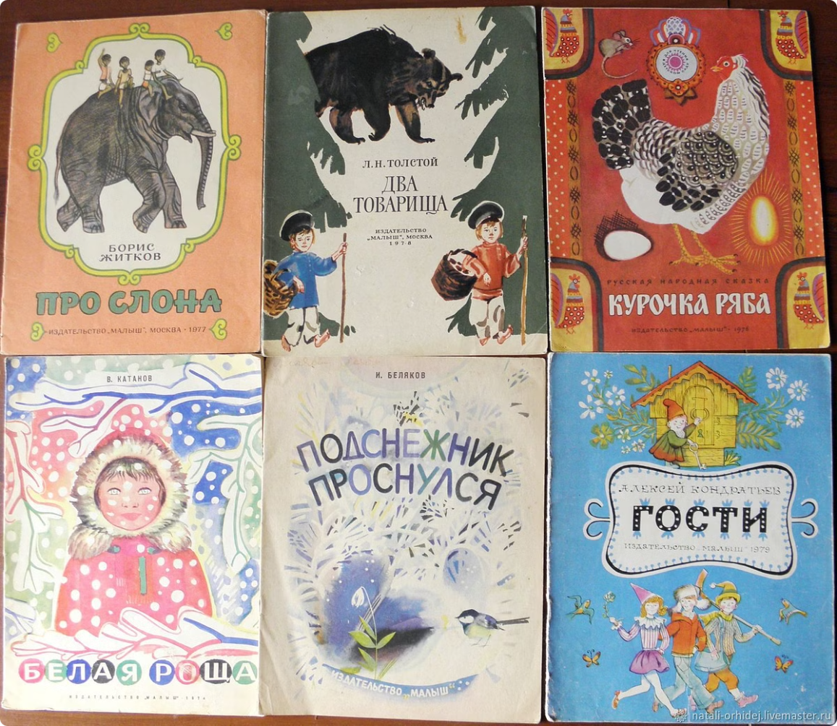
Детская литература в России
Детская литература – это особый вид литературы, предназначенный для читателей до 15-16 лет. Она решает задачи воспитания и образования детей через язык художественных образов. Помимо этого существует понятие «детское чтение», включающее произведения, изначально написанные для взрослых, но полюбившиеся юным читателям. Первые книги играют огромную роль в формировании личности ребенка, расширяя его представления о мире и помогая овладеть родным языком.

Slide 2
Определение детской литературы
Детская литература – это комплекс произведений, созданный специально для детей с учетом психофизиологических особенностей их развития.
В быту детской литературой считаются все книги, которые читают дети.
Детская литература – предмет, изучающий историю литературы, которая изначально адресована детям, а также литературу, которая будучи не предназначена детям, но с течением времени включается в круг детского чтения.

Slide 3

Intencionální, neintencionální literatura
Intencionální- адресованная детям, предназначенная для детей
neintencionální literatura- изначально не предназначалась для детей, а для взрослых, но стала входить в круг детского чтения
(знаменитые сказки А.С. Пушкина, Ш. Перро, В. Гауфа, Г. Х. Андерсена, братьев Гримм и многие другие)

Slide 4
Цели детской литературы:
Развитие языковой картины мира
Формирование понятийного аппарата
Система ценностей
Становление личности
Развитие грамотности

Slide 5

Задачи детской литературы:
обучение эстетике и этике
формирование языковой компетенции
определение и формирование коммуникации между ребенком и взрослым

Slide 6

Функции детской литературы:
Развлекательная - получение удовольствия, посредством чтения книг.
Без учета функции наслаждения юный читатель становится читателем по принуждению
Образовательная. Ребенок узнает много нового для себя. Расширяет кругозор (познает окружающий мир посредством чтения)
Риторическая. У ребенка развивается речь. Ребенок читая, учится наслаждаться словом и произведением, он пока что невольно оказывается в роли соавтора произведения.
Коммуникативная. Передача информации или побуждение к действию.
Эстетическая. Воздействие на эстетическое сознание, воспитание эстетического вкуса, чувства прекрасного, понимание истинного в художественной словесности.
Воспитательная. Книга – модель нашей жизни. Отражение поступков и поведения. Чего делать нельзя и что делать можно. (?)

Slide 7
Характерные черты детской литературы
Отведение детям главной роли
Соответствие детскому возрасту по тематике
Относительно небольшой объём, множество рисунков (особенно в книгах для маленьких детей)
Простой язык
Большое количество диалогов и действий, мало описаний
Множество приключений
Счастливый конец (победа добра над злом) – не всегда
Часто имеет своей целью воспитание
Специфика детской литературы обусловлена в первую очередь возрастом читателя.

Slide 8
Детский фольклор
Детский фольклор – специфическая область устного художественного творчества, имеющего свою поэтику, свою форму бытования, своих носителей.
Детский фольклор тесно связан с фольклором взрослых, зависим от среды его бытования, жанровой системы и все процессы которым подвержен фольклор взрослых так или иначе находит отражение в детском фольклоре.
Общий признак детского фольклора – соотнесение худ. текста с игрой.

Slide 9
Детский фольклор. Классификация.
Поэзия пестования (материнская поэзия). Колыбельные, частушки, прибаутки…
Детский игровой фольклор. Считалка, жеребьёвка
Фольклор словесных игр. Сечки, молчанки,
Детский календарный фольклор. Заклички, приговорки.

Slide 10

Поэзия пестования. колыбельные
Поэзия пестования – этот жанр относится к творчеству взрослых для детей. Сюда относятся колыбельные, прибаутки…
Они связаны с воспитанием, заботой и уходом за ними.
Колыбельные – помогают усыпить ребёнка.
Происхождением они восходят к магическим заклинаниям и заговором, Что подтверждается типичным для заговора договором с иным миром. Им обещают подношение, а взамен просят сон и благополучие для ребёнка.
В колыбельных присутствует такая особенность как обращение к животным: кошки, коты, курица.
После принятия христианства появляется образы ангелов и святых, которых призывают для помощи и благословения.

Slide 11
колыбельные
Колыбельные имеют композицию: Баю-баю, потом сюжетная часть с упоминанием имени ребёнка и логически завершает песню концовка.
Традиционные колыбельные песни принято разбивать на 2 группы: повествовательны (о самом ребёнке, о предметах, животных, птица) и императивные (выражено пожелание (здоровья и т.д.))
Существуют так же тексты в которых ребёнку желают смерти. Объясняется это тем, что так пытаются обмануть болезни мучающие ребёнка. Являются одной из традиционных форм охранительной магии.

Slide 12
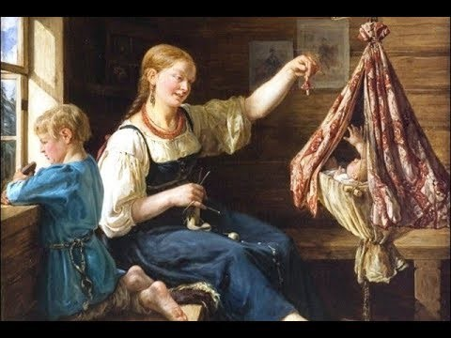
Колыбельные
https://youtu.be/j-tfIZTzJQk

Slide 13

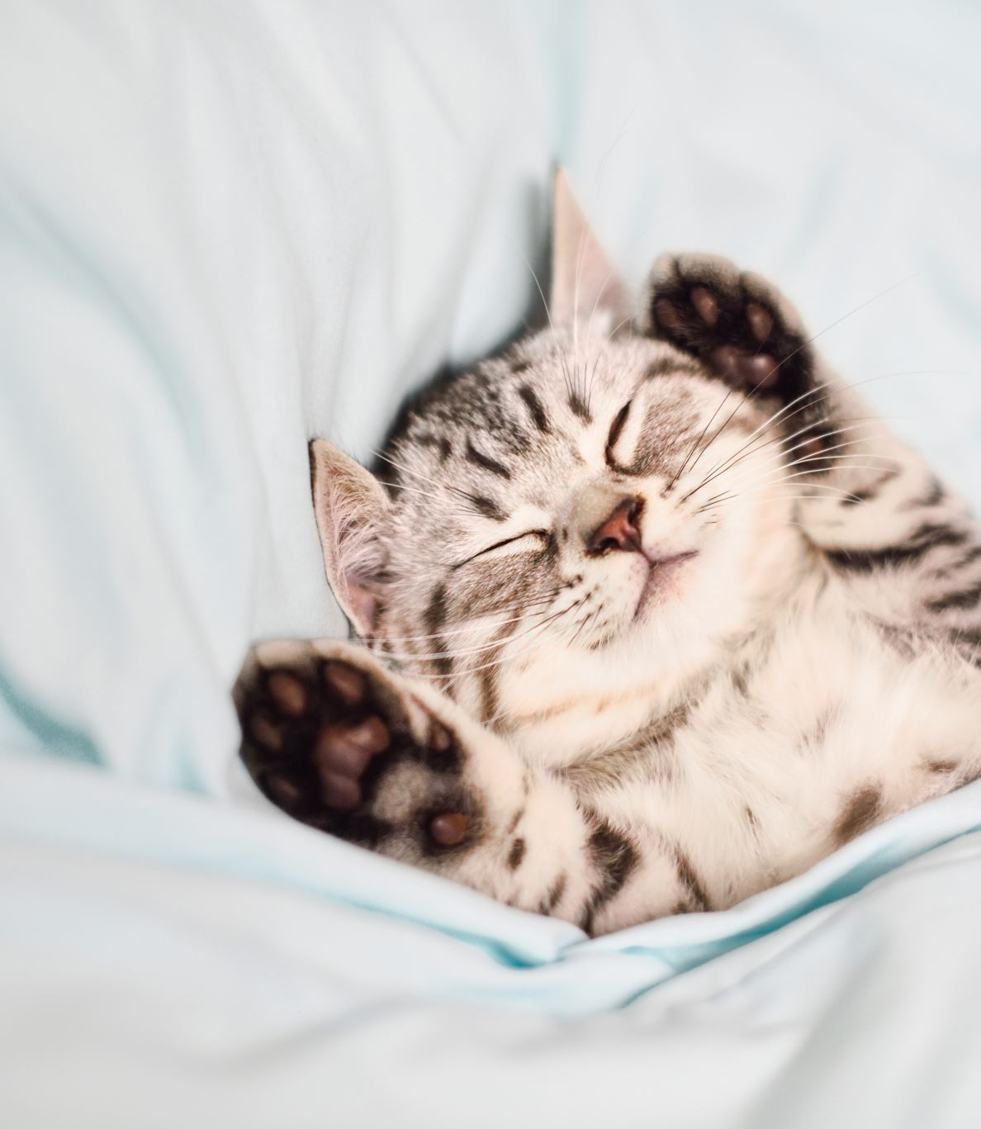
Колыбельные
Баю-баюшки, баю,
Не ложися на краю,
Придёт серенький волчок,
И ухватит за бочок,
И утащит во лесок,
Под ракитовый кусток
Там пташки поют
тебе спать не дадут.

Slide 14
Детский игровой фольклор
В детском игровом фольклоре можно выделить 2 группы текстов:
игровые прелюдии (считалки и т.д.)
«вербальные игровые тексты»:
игровые приговорки (молчанки, сечки, голосянки) и припевки и т.д.

Slide 15

считалочки
Всем с детства известно стихотворение «Раз, два, три, четыре, пять — вышел зайчик погулять…», однако не все знают, что написано оно в 1851 году.
Его автор — Федор Миллер.

Slide 16
считалки
Вышел месяц из тумана,
Вынул ножик из кармана,
Буду резать, буду бить,
Всё равно тебе водить.
Эники, беники ели вареники,
Эники, беники съели вареники,
Эники, беники, хоп!
Вышел зелёный сироп.
Эни, бени, рики, таки,
Турба, урба, синтибряки,
Эус, бэус, краснобэус,
Бац!

Slide 17
нелепицы
Ехала деревня
Мимо мужика.
Вдруг из-под собаки
Лают ворота.
Он схватил дубинку
Разрубил топор.
А по нашей кошке
Пробежал забор.
Дело было в январе
Первого апреля.
Жарко было во дворе
Мы окоченели.
По железному мосту
Сделанном из досок,
Шел высокий человек
Низенького роста.
Был кудрявый без волос,
Тоненький как бочка.
Не было детей у него
Только сын да дочка.

Slide 18
скороговорки
В печурке - три чурки, три гуся, три утки.
Бобр Добр для бобрят.
Бобры Добры идут в боры.
Дятел дуб долбил, да не додолбил.
Ехал грека через реку,
Видит грека - в реке рак,
Сунул грека руку в реку,
Рак за руку греку цап.

Slide 19
дразнилки
Любопытному на рынке
Прищемили нос в корзинке.
Любопытному на днях
Прищемили нос на днях.
Любопытной Варваре
Нос на рынке оторвали.
Дядя хрюша - повторюша,
А по имени Индюша.
Все тарелки облизал,
А спасибо не сказал!

Slide 20
Современные жанры детского фольклора
Сформировались в середине 20 века
Социальные факторы:
большинство детей стало городскими жителями, а в их развитии осталась неизменная потребность пройти через этап ярких переживаний необъяснимого и чудесного которое вызывает чувство страха и потребностью его преодолеть.
Кругозор современных детей формируют городской быт и СМИ.

Slide 21

Современные жанры детского фольклора
страшилки (страшные истории);
школьные альбомы (анкеты);
анекдоты;
граффити;
пародии;
садистские стишки;
детские тайные языки.
(современный детский фольклор собран в книге «Русский школьный фольклор. От «вызываний» Пиковой дамы до семейных рассказов», М., 1998).

Slide 22
Страшилки в стихах
Ночью страхи страшные
По квартире шастают,
Смотрят, смотрят, кто не спит,
Притворяется лежит!
Вот на тех наводят страх,
Что мороз по коже... АХ!
Живет старуха:
"Три глаза, три уха,
Страшна, горбата,
Платье в заплатах!
Все слышит, все видит,
Каждого обидит!
Не спрячешься - заберет!
Вот!
В черном доме черный кот
В черной комнате живет!
Ночью он по дому рыщет,
Распустив свои когтищи!
Ты его остерегись,
Смело крикни: "Ну-ка, брысь!"

Slide 23
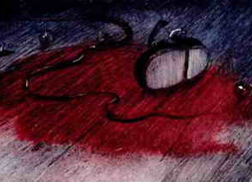
Страшилки в прозе
Как правило, для страшилок характерны устойчивые мотивы: «чёрная рука», «кровавое пятно», «зелёные глаза», «гроб на колёсиках» и т.д. Такой рассказ состоит из нескольких предложений, по ходу развития действия напряжение нарастает, а в финальной фразе достигает своего пика.
«Красное пятно». Одна семья получила новую квартиру, но на стене было красное пятно. Его хотели стереть, но ничего не получилось. Тогда пятно заклеили обоями, но оно проступило сквозь обои. И каждую ночь кто-нибудь умирал. А пятно после каждой смерти становилось еще ярче.

Slide 24
Садистские стишки
(уже не так популярны)
Маленький мальчик на лифте катался.
Все хорошо. Только трос оборвался.
Роется мама в куче костей:
«Где же кроссовки за сорок рублей?»
Мне мама в детстве выколола глазки,
Чтоб я в шкафу варенье не нашел.
Теперь я не хожу в кино и не читаю сказки,
Зато я нюхаю и слышу хорошо!

Slide 25
Вопросы для обсуждения:
Почему считалки и прибаутки важны для детских игр? Как они помогают в социализации ребенка?
Какие элементы в этих жанрах могут быть полезны при обучении детей счету и рифме?
Задание 2: Интерактивное задание
В группах по три человека придумайте (вспомните) новую считалку или прибаутку, используя ключевые элементы: ритм, рифму и игровой характер. Примеры из презентации могут послужить вам основой.
Задание 3: Практическое задание
Каждая группа представит свою считалку или прибаутку классу, организовав короткую игру. Остальные студенты могут оценить, насколько считалка или прибаутка подходит для использования в детских играх.
Задание 4: Анализ
Проанализируйте, как созданные вами считалки могут быть использованы на уроках русского языка для обучения рифме, ритму и развитию творческих навыков у детей.

Slide 26


Истоки детской литературы в России
1
XI-XIII века
Тема детства отсутствовала в русской литературе. Круг чтения взрослых и детей был общим, в основном это были переводы византийских произведений.
2
XV век
Формируется представление о детстве как особой поре жизни. Появляются первые ростки беллетристики – произведения с занимательным сюжетом.
3
XVI век
Издана первая печатная "Азбука" Ивана Федорова (1574), положившая начало учебной литературе для детей.

Slide 27
Развитие детской литературы в XVII веке
Учебная литература
Поэзия для детей
Проза для детей
Развивалась от готовой информации к диалогу с ребенком. Появляются книги, отвечающие на детские "почему?".
Зарождается в 30-40-х годах. Первым детским поэтом был Савватий, писавший о пользе учения.
Адаптируются русские воинские повести. Появляются зачатки жанра рассказа.

Slide 28

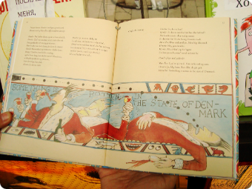
Детская литература в XVIII веке
Конец века
Начало века
При Екатерине II разрабатывается педагогическая система. Н.И. Новиков издает первый детский журнал "Детское чтение для сердца и разума" (1785-1789).
При Петре I издаются в основном переводы книг по точным наукам и ремеслам. Появляется "Юности честное зерцало" (1717).
1
2
3
Середина века
Наблюдается спад в издании детских книг.

Slide 29

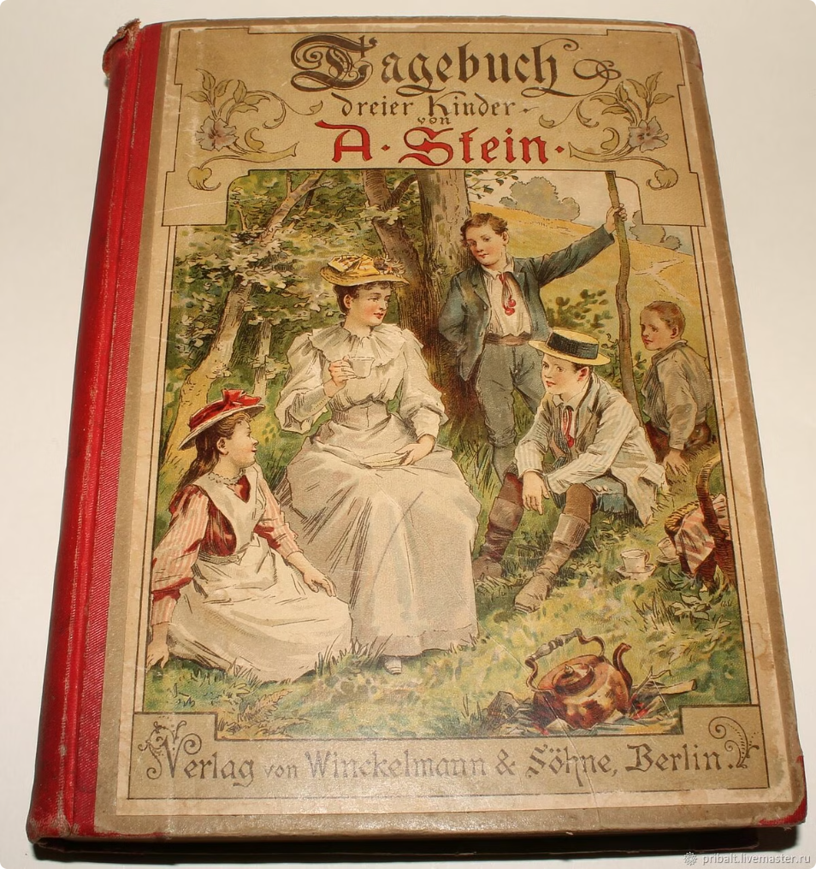
Детская литература в первой половине XIX века
1
Народность
Главным вопросом становится выражение в произведениях "народного духа".
2
Жанры
Расцвет литературной сказки - стихотворной, прозаической и драматической.
3
Научно-популярная литература
Широкое распространение получают научно-популярные издания для детей.
4
Язык
Формируется особый язык детской литературы, основанный на живой разговорной речи.

Slide 30


Поэзия в детском чтении: И.А. Крылов
Басни
Крылов начал писать басни во второй половине жизни. Первая басня "Дуб и трость" опубликована в 1806 году.
Нравственный кодекс
Басни Крылова содержат важные житейские истины, легко усваиваемые детским сознанием.
Язык
Чеканные строки басен стали крылатыми выражениями в русском языке.

Slide 31
ПОЭЗИЯ В ДЕТСКОМ ЧТЕНИИ Иван Андреевич Крылов Как «детский» поэт Крылов принадлежит XIX веку: басни, прочно вошедшие в круг детского чтения, он стал писать во второй половине жизни. Первая его басня «Дуб и трость» была опубликована в 1806 году; вскоре стали один за другим выходить небольшие сборники. И с тех пор басни Крылова прочно утвердились в чтении детей. Басня, как известно, относится к сатирическому жанру, истоки которого уходят своими корнями в глубокую древность. Тогда басня представляла собой маленький нравоучительный рассказ или притчу, в которых обычно действовали наделенные человеческими чертами животные, реже – люди. Басни Крылова содержат целый нравственный кодекс, на котором дети воспитывались поколение за поколением. В чеканных строчках которых содержатся простые, но важные житейские истины. «А вы, друзья, как ни садитесь, / Всѐ в музыканты не годитесь». О незадачливых людях, дела не знающих, подменяющих его суетой и болтовней. Детское сознание легко усваивает нравственные нормы и истины, изложенные языком басен

Slide 32
Лебедь, Щука и Рак
Когда в товарищах согласья нет,
На лад их дело не пойдет
И выйдет из него не дело, только мука.
Однажды Лебедь, Рак, да Щука
Везти с поклажей воз взялись,
И вместе трое все в него впряглись;
Из кожи лезут вон, а возу всё нет ходу!
Поклажа бы для них казалась и легка:
Да Лебедь рвётся в облака,
Рак пятится назад, а Щука тянет в воду.
Кто виноват из них, кто прав — судить не нам;
Да ТОЛЬКО воз и ныне там.
1814

Slide 33
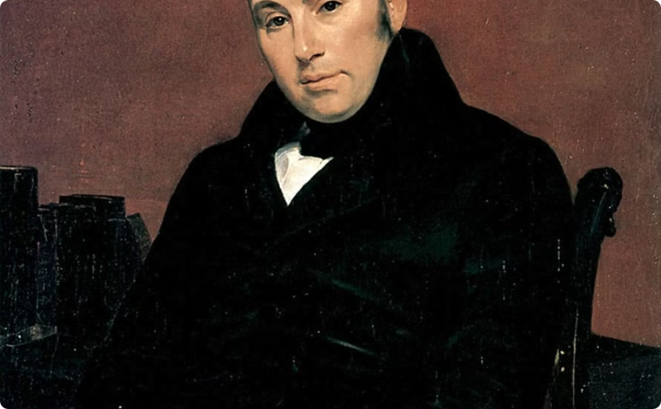
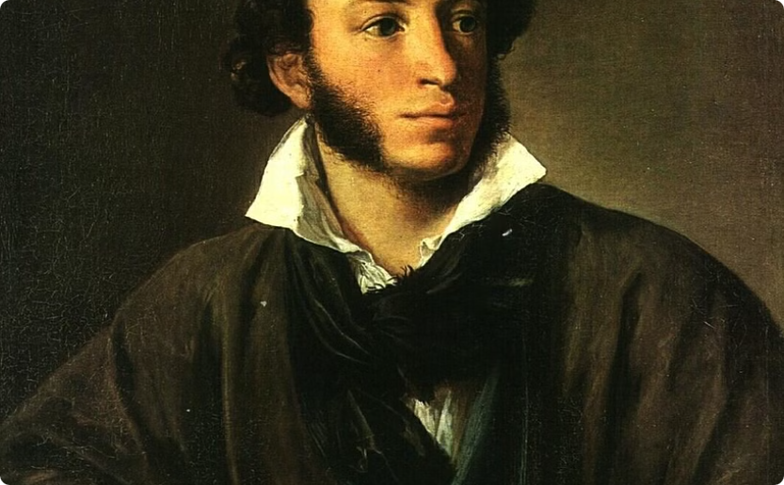
В.А. Жуковский и А.С. Пушкин в детской литературе
В.А. Жуковский
А.С. Пушкин
Известен балладами и сказками. Его переводы стали значительными событиями в русской литературе.
Многие лирические произведения Пушкина вошли в круг детского чтения. Особенно популярны его сказки.

Slide 34
ОТГАДАЙТЕ!
СК.ЗК. . Р.Б. К. . Р.БК.

